Slide 1
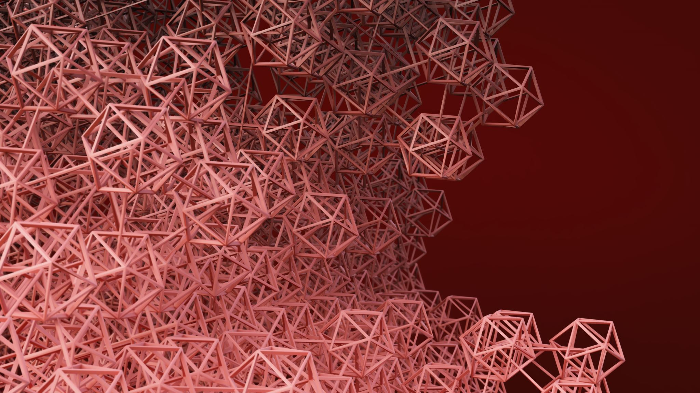
GRID LAYOUT
CASTRO CRUCES JORGE EDUARDO
MEDINA GRANADOS ALAN ALEJANDRO

Slide 2
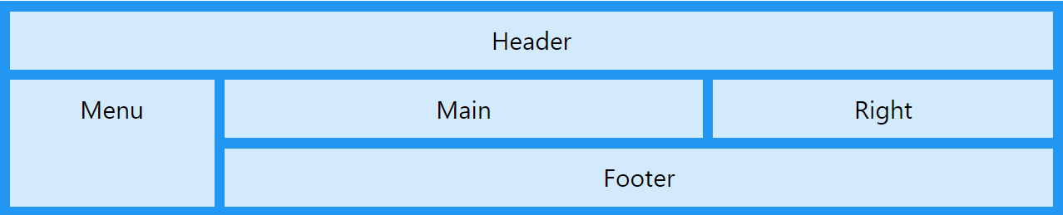
GRID LAYOUT
El Módulo de diseño de cuadrícula CSS ofrece un sistema de diseño basado en cuadrícula, con filas y columnas, lo que facilita el diseño de páginas web sin tener que usar flotantes y posicionamiento.

Slide 3
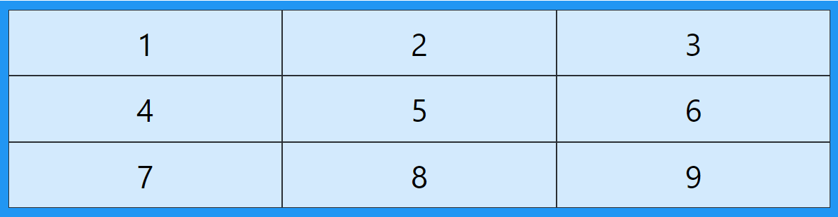
GRID ELEMENTS
Un diseño de cuadrícula consta de un elemento primario, con uno o más elementos secundarios.
<div class="grid-container"> <div class="grid-item">1</div> <div class="grid-item">2</div> <div class="grid-item">3</div> <div class="grid-item">4</div> <div class="grid-item">5</div> <div class="grid-item">6</div> <div class="grid-item">7</div> <div class="grid-item">8</div> <div class="grid-item">9</div> </div>

Slide 4
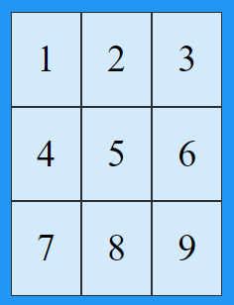
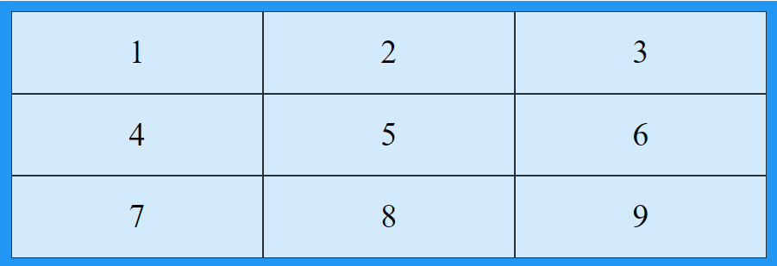
DISPLAY PROPERTY
Un elemento HTML se convierte en un contenedor de cuadrícula cuando su propiedad de visualización se establece en cuadrícula o cuadrícula en línea.
.grid-container { display: grid;
display: inline-grid; }

Slide 5
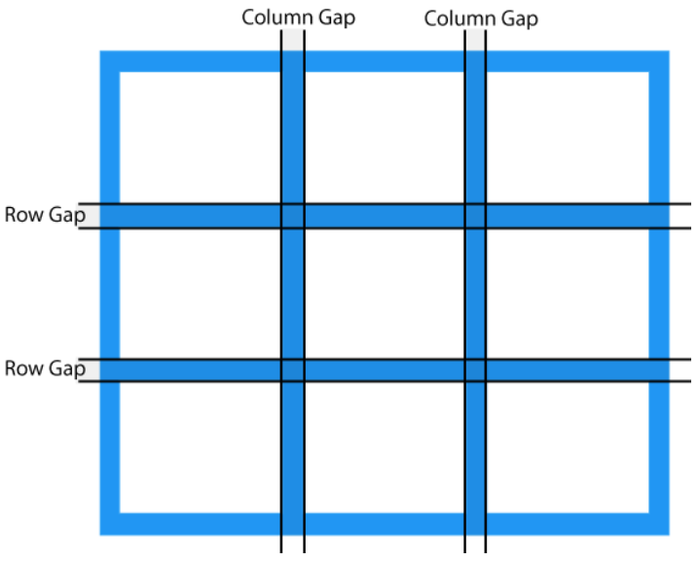
GRID GAPS
Los espacios entre cada columna / fila se llaman huecos.
.grid-container { display: grid; grid-column-gap: 50px;
grid-row-gap: 50px;
grid-gap: 50px 100px; (columna/fila)
grid-gap: 50px;(Un solo valor para ambos atributos) }

Slide 6
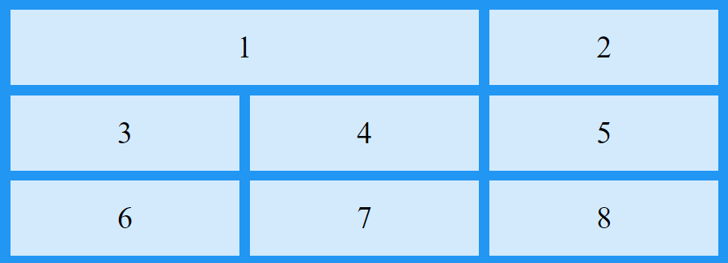
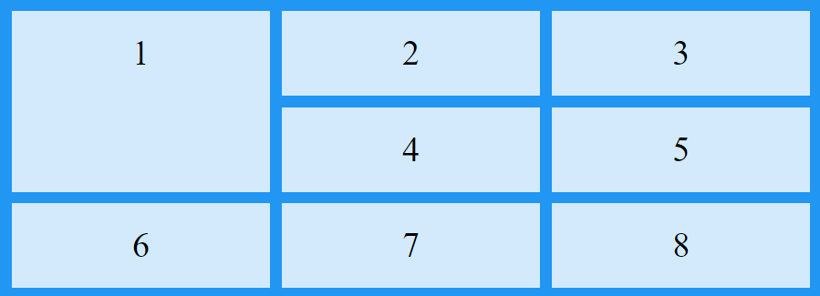
GRID COLUMN/ROW
Coloque un elemento de cuadrícula en la línea de columna 1 y deje que termine en la línea de columna 3.
.item1 { grid-column-start: 1; grid-column-end: 3; grid-row-start: 1; grid-row-end: 3; }

Slide 7
GRID COLUMN/ROW (ABREVIADO)
Coloque un elemento de cuadrícula en la línea de columna 1 y deje que termine en la línea de columna 3.
.item1 { grid-column: 1/3; grid-column: 1/span 2; grid-row: 1/3; grid-row: 1/span 2; }

Slide 8
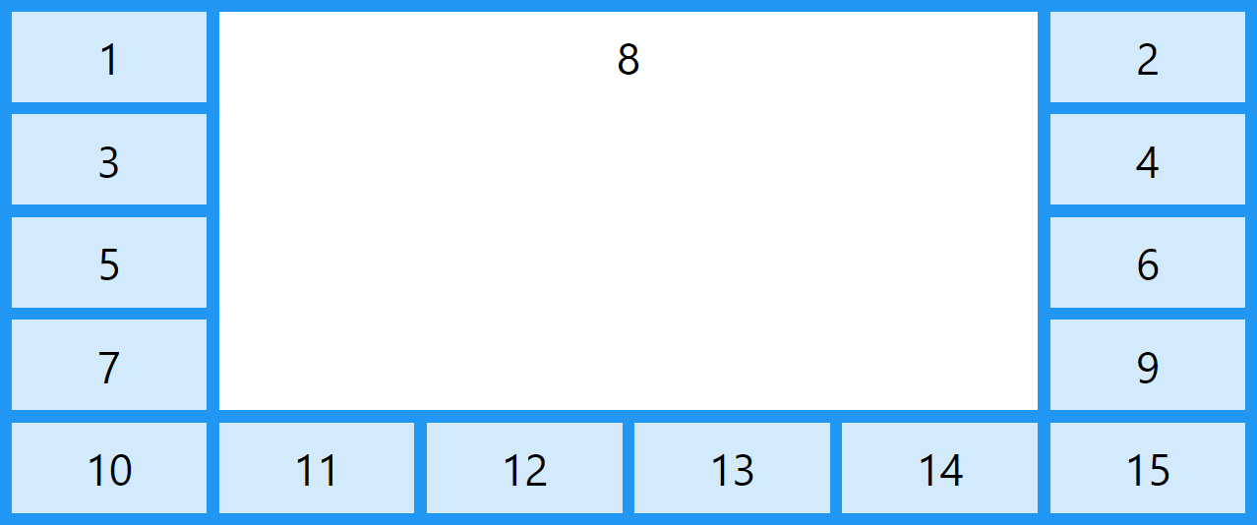
PROPIEDAD GRID-AREA
La propiedad grid-area puede ser usada como una abreviación de grid-row-start, grid-column-start, grid-row-end y grid-column-end juntas.
.item8 {
grid-area: 1/2/5/6;
grid-area: 2/1/span 2/span 3;
}

Slide 9
NOMBRANDO GRID-ITEMS
La propiedad de grid-área también se puede usar para asignar nombres a grid items.
.item1 {
grid-area: myArea;
}
.grid-container {
grid-template-areas: ‘myArea myArea myArea myArea myArea’;
}
Cada fila está definida por apóstrofes (‘ ‘).
Las columnas en cada fila se definen dentro de los apóstrofes, separadas por un espacio.

Slide 10
NOMBRANDO GRID-ITEMS
Un signo de punto representa un elemento de cuadrícula sin nombre.
Permite que "myArea" abarque dos columnas en un grid layout de cinco columnas (los signos de punto representan elementos sin nombre):
.item1 {
grid-area: myArea;
}
.grid-container {
grid-template-areas: ‘myArea myArea . . .’;
grid-template-areas: ‘myArea myArea . . .’ ‘myArea myArea . . .’;
}

Slide 11
PROPIEDAD GRID-TEMPLATE-COLUMNS
El valor es una space-separated-list, donde cada valor define la longitud de la columna respectiva.
.grid-container{ display: grid; grid-template-columns: auto auto auto auto;
grid-template-columns: 80px 200px auto 40px; }
--Si tiene más de 4 elementos en una cuadrícula de 4 columnas, la cuadrícula agregará automáticamente una nueva fila para colocar los elementos.--

Slide 12
PROPIEDAD GRID-TEMPLATE-ROWS
El valor es una space-separated-list, donde cada valor define la longitud de la columna respectiva.
.grid-container {
display: grid;
grid-template-rows: 80px 200px;
grid-template-rows: auto auto;
}
--Si tiene más de 4 elementos en una cuadrícula de 4 columnas, la cuadrícula agregará automáticamente una nueva fila para colocar los elementos.--

Slide 13
PROPIEDAD JUSTIFY-CONTENT
La propiedad justify-content se usa para alinear toda la cuadrícula dentro del contenedor de forma horizontal.
.grid-container {
display: grid;
justify-content: space-evenly;
justify-content: space-around;
justify-content: space-between;
justify-content: center;
justify-content: start;
justify-content: end;
}
--El ancho total de la cuadrícula tiene que ser menor que el ancho del contenedor para que la propiedad justify-content tenga algún efecto.--

Slide 14
PROPIEDAD ALIGN-CONTENT
La propiedad align-content se usa para alinear toda la cuadrícula dentro del contenedor de forma vertical.
.grid-container {
display: grid;
height: 400px;
justify-content: space-evenly;
justify-content: space-around;
justify-content: space-between;
justify-content: center;
justify-content: start;
justify-content: end;
}
--La altura total de la cuadrícula tiene que ser menor que la altura del contenedor para que la propiedad align-content tenga algún efecto.--

Slide 15
EL ORDEN DE LOS ELEMENTOS
El diseño de cuadrícula nos permite colocar los elementos en cualquier lugar que queramos.
.item1 { grid-area: 1 / 3 / 2 / 4; } .item2 { grid-area: 2 / 3 / 3 / 4; } .item3 { grid-area: 1 / 1 / 2 / 2; } .item4 { grid-area: 1 / 2 / 2 / 3; } .item5 { grid-area: 2 / 1 / 3 / 2; } .item6 { grid-area: 2 / 2 / 3 / 3; }
@media only screen and (max-width: 500px) {
.item1 { grid-area: 1 / span 3 / 2 / 4; }
.item2 { grid-area: 3 / 3 / 4 / 4; }
.item3 { grid-area: 2 / 1 / 3 / 2; }
.item4 { grid-area: 2 / 2 / span 2 / 3; }
.item5 { grid-area: 3 / 1 / 4 / 2; }
.item6 { grid-area: 2 / 3 / 3 / 4; }
}

